Slide 1
75-летию
битвы под Москвой
посвящается
Коллективный детско-родительский проект ГБОУ ШКОЛА № 149
Авторы:
Андреева Т.Б.
Беляева О.П.
Михайлюк Е.А.
Воспитанники подготовительных
групп № 8, 10, родители
Город Москва

Slide 2
ОПИСАНИЕ ПРОЕКТА
Вид проекта: исследовательско-творческий
Продолжительность проекта: сентябрь - декабрь 2016 года (12 недель)
Участники проекта: коллективный детско-родительский.

Slide 3
АКТУАЛЬНОСТЬ
Известно, что дошкольный возраст – это важнейший период становления личности, когда закладываются предпосылки гражданских качеств, развиваются представления детей о человеке, обществе, культуре. Нельзя быть патриотом, не чувствуя личной связи с Родиной, не зная, как любили и берегли ее наши предки, наши отцы и деды. Воспитывать патриотизм необходимо с раннего детства, не забывая о том, что это чувство у каждого формируется индивидуально. Поэтому важно, чтобы у ребенка уже в дошкольном возрасте сформировалось правильное представление о героическом прошлом нашего народа. Важно вызвать восхищение и уважение к ветеранам, защищавшим наш город от врага во время Великой Отечественной войны.
Одним из ведущих факторов формирования патриотического сознания детей является воспитание любви к самому близкому окружению ребёнка – семье, дому, детскому саду и своему городу. При более глубоком знакомстве с родным городом, его достопримечательностями, ребенок учится осознавать себя живущим в определенный временной период, приобщается к истории и культуре.
75-летие битвы под Москвой – прекрасный повод вызвать у детей и родителей интерес к событиям тех времен. При этом необходимо создать условия для формирования у родителей желание участвовать в исследовательской деятельности детей, на собственном примере показывать детям уважение к героям того времени. Все это позволит ребенку ощутить причастность к общему делу.
Данный проект поможет детям научиться добывать информацию из различных источников, систематизировать полученные знания, применять их в различных видах детской деятельности.

Slide 4
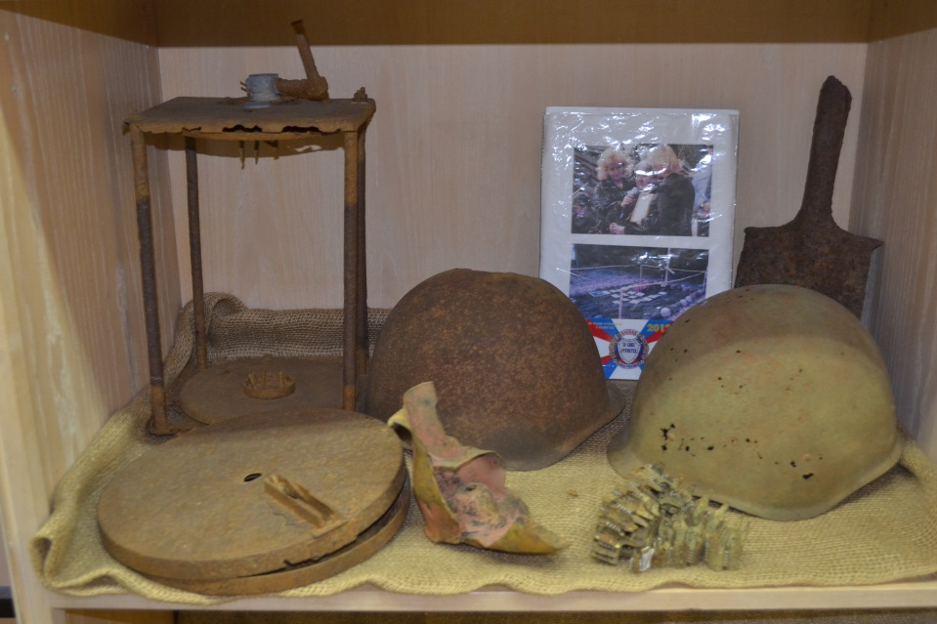
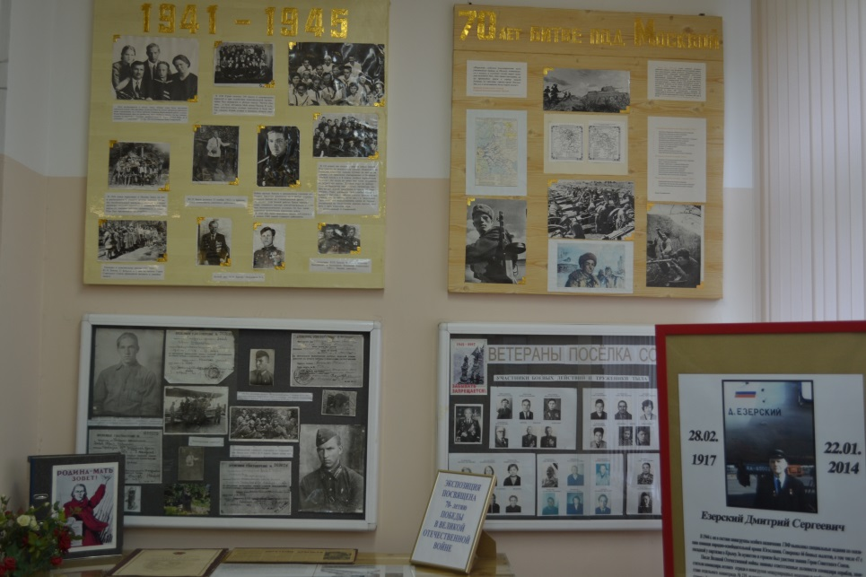
ЦЕЛЬ ПРОЕКТА
познакомить детей с одним из решающих сражений Великой отечественной войны – битвой под Москвой в 1941 году посредством знакомства с ветеранами;
формирование чувства патриотизма у детей подготовительного дошкольного возраста, воспитание нравственных качеств – уважение к защитникам Москвы.

Slide 5
ЗАДАЧИ ПРОЕКТА
познакомить детей с историей битвы под Москвой, обсудить некоторые события того времени;
расширять знания о людях, защищавших наш город, на основе ярких представлений, конкретных исторических фактов, доступных детям, и вызывающих у них эмоциональные переживания;
формировать чувство гордости за свой народ;
воспитывать у детей чувство уважения к Советскому и Российскому воину, его силе и смелости;
формировать нравственно-патриотические качества - воспитание храбрости, мужества, стремления защищать свою Родину;
активизировать и расширять словарный запас детей;
организовать сбор информации с семьями детей о защитниках Москвы, очевидцах событий, памятных местах;
организовать встречу с одним из ветеранов Великой отечественной войны.

Slide 6
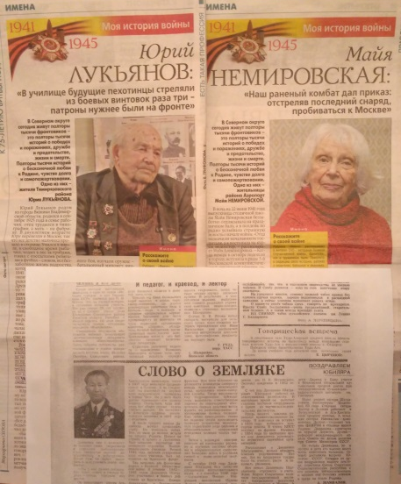
ЭТАПЫ ПРОЕКТА
1. Организационный
Цель:
планирование деятельности по ознакомлению детей с битвой под Москвой;
постановка цели и задач, определение направлений, объектов и методов исследования;
предварительная работа с детьми и родителями;
выбор оборудования и материалов.
Содержание этапа:
просмотр иллюстраций, диафильмов, аудио - и видеозаписей;
создание детско-взрослого сообщества;
поиск и организация встречи с ветераном войны.
Результат:
определена последовательность сбора материалов об обороне Москвы; осознание ребенком важности минувших событий, личной заинтересованности в исследованиях.

Slide 7
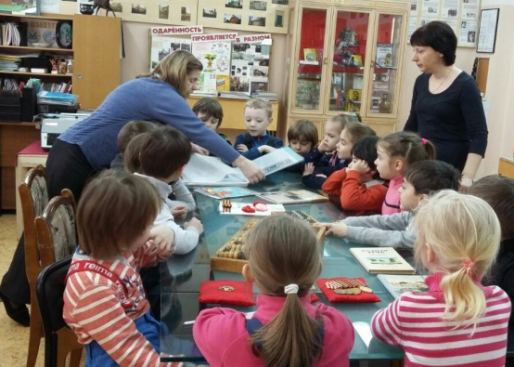
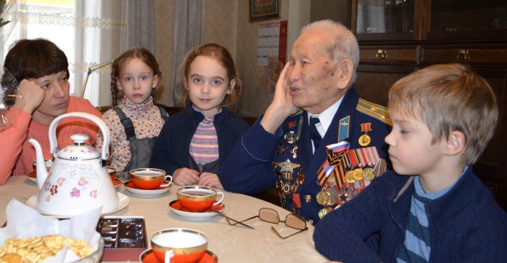
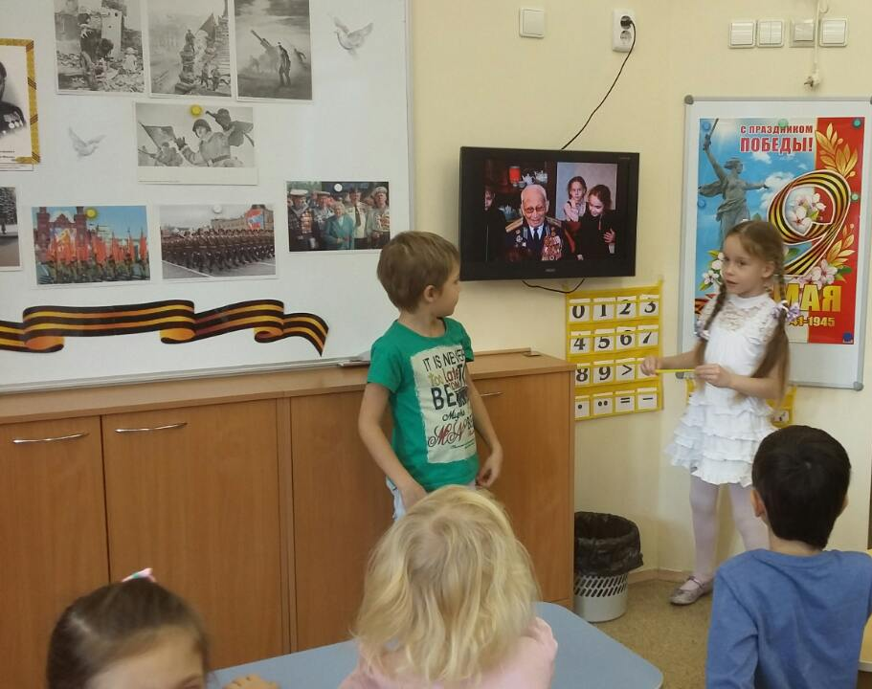
ЭТАПЫ ПРОЕКТА
2. Формирующий
Цель:
сбор информации об обороне Москвы.
Содержание этапа:
целевые прогулки и экскурсии (библиотека, музеи, к памятникам…)
разучивание стихов, песен о Родине, о Москве;
просмотр тематических видеофильмов, прослушивание песен военных лет;
совместное с родителями рисование на тему Великой отечественной войны.
Результат:
получение необходимой информации по проекту, составление рассказов об очевидцах тех событий и участниках обороны Москвы; посещение ветерана войны, обмен впечатлениями между детьми.

Slide 8
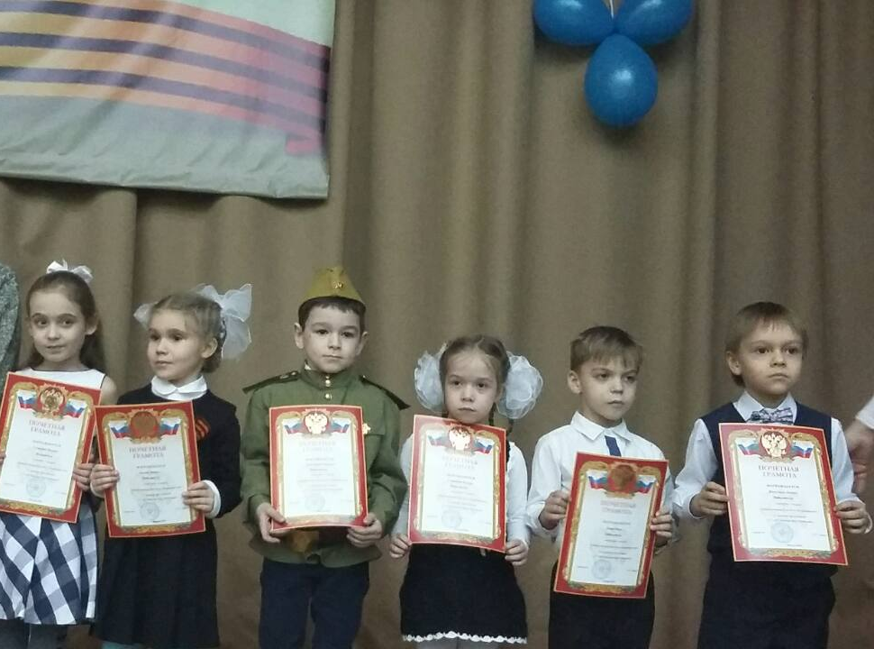
ЭТАПЫ ПРОЕКТА
3. Обобщающий
Цель:
представление проекта.
Содержание этапа:
подготовка выставки рисунков ;
подготовка к представлению презентации.
Результат:
получение элементарных знаний о людях военных профессий на основе ярких представлений, конкретных исторических фактов в битве под Москвой;
сформированность нравственно-патриотических начал у детей подготовительного дошкольного возраста;
оформление тематической выставки рисунков «Война глазами детей»;
выступление детей и показ презентации «75-летию битвы под Москвой посвящается» на Героико-патриотической конференции на базе школы № 149;
выпуск альбома «Книга памяти».

